Slide 1
50-1
This work is licensed under a Creative Commons Attribution-ShareAlike 4.0 International License.
Please add this statement to all the videos you create.
English Bible quotes are from the World English Bible US, which is in the public domain.
Notes:
Ch
50 Peter Arrested
1. James killed –Acts 12:1-2 (Left Top)
2. Peter arrested – Acts 12:3-11 (Right Top)
3. Peter goes to Mary’s House – Acts 12:12-17 (Right Bottom)
4. Herod kills guards – Acts 12:18-19 (Left Bottom)
5. Herod dies – Acts 12:20-25 (Left Center)

Slide 2
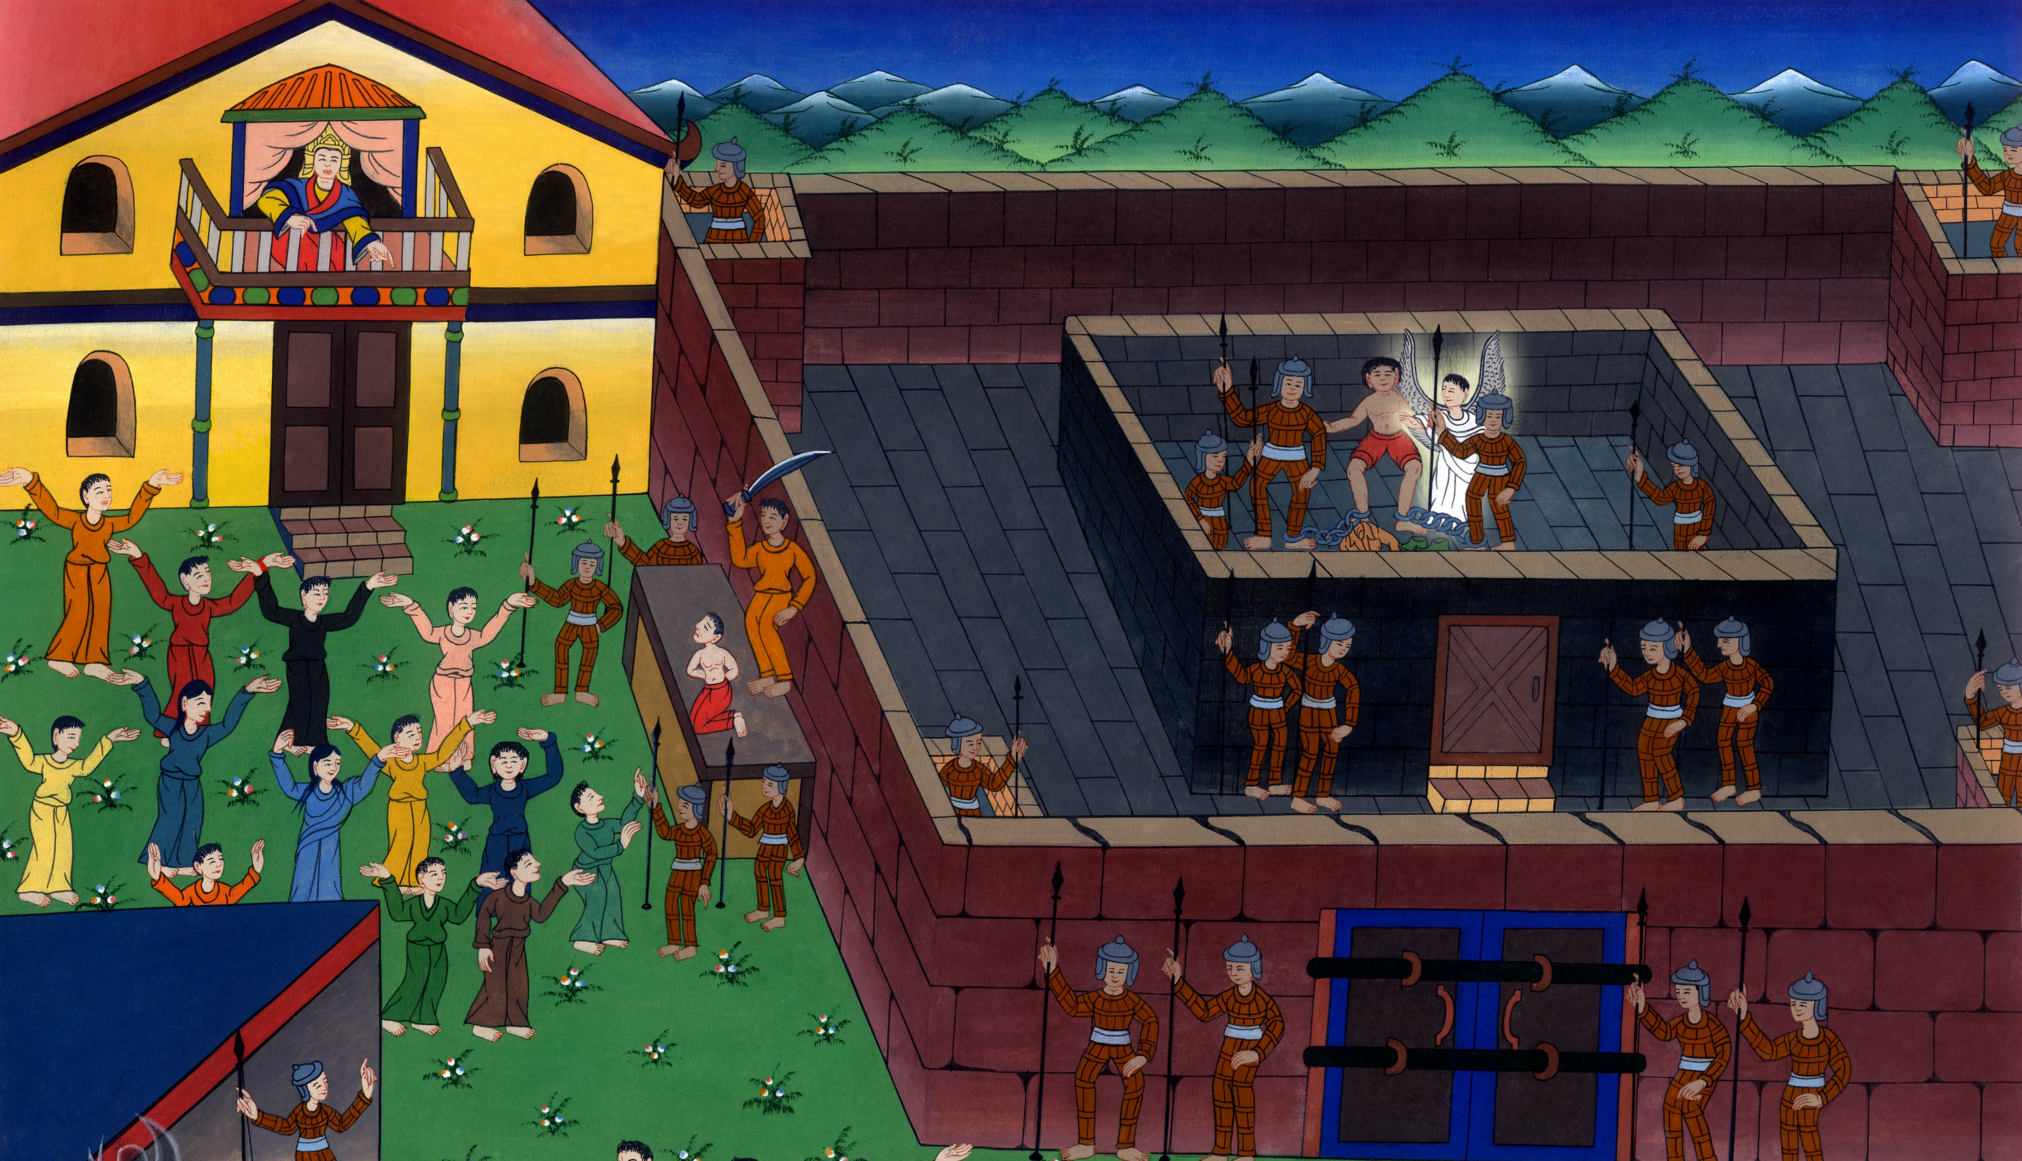
पतरस की गिरफ्तार - प्रेरितों के काम 12:1-11
This work is licensed under a Creative Commons Attribution-ShareAlike 4.0 International License

Slide 3
Peter Arrested –Acts 12:1-11
पतरस की गिरफ्तार - प्रेरितों के काम 12:1-11

Slide 4
पतरस की गिरफ्तार - प्रेरितों के काम 12:1-11

Slide 5
1About that time, King Herod reached out to harm some who belonged to the church.
1 उस समय हेरोदेस राजाª ने कलीसिया के कई एक व्यक्तियों को दुःख देने के लिये उन पर हाथ डाले।

Slide 6
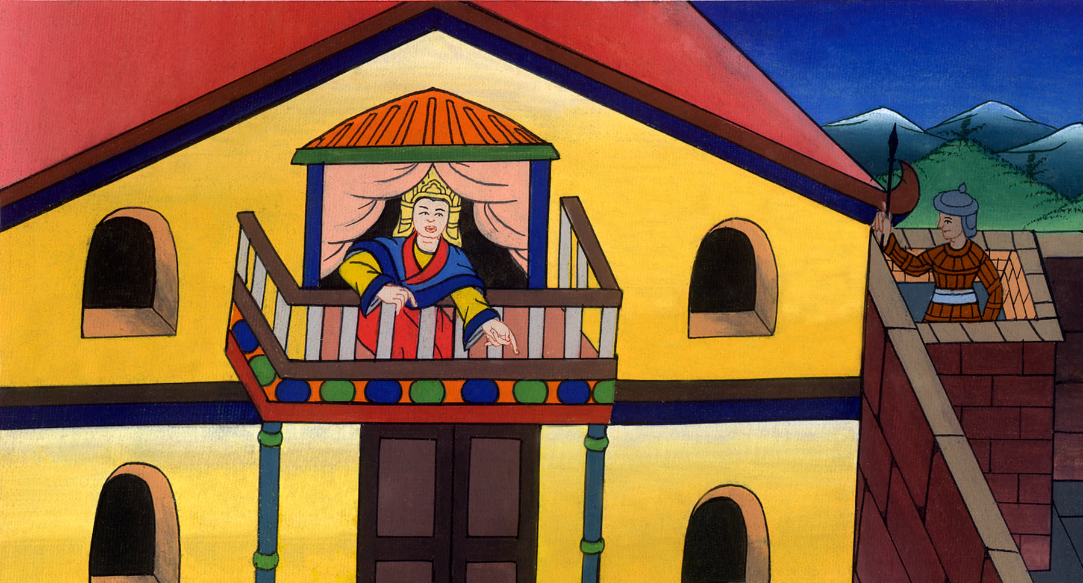
प्रेरितों के काम 12:1

Slide 7
2He had James, the brother of John, put to death with the sword.
2उसने यूहन्ना के भाई याकूब को तलवार से मरवा डाला।

Slide 8
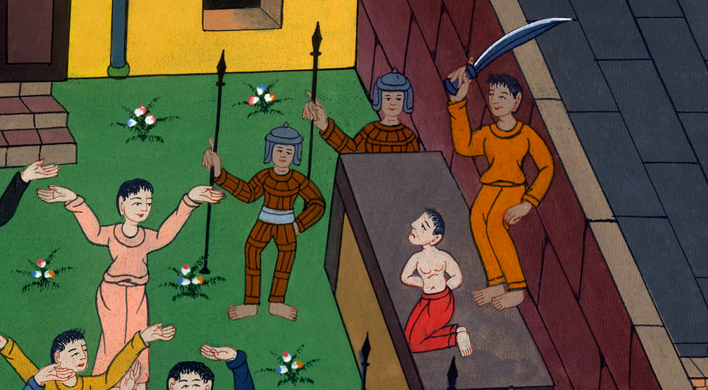
प्रेरितों के काम 12:2

Slide 9
3And seeing that this pleased the Jews, Herod proceeded to seize Peter during the Feast of Unleavened Bread.
3जब उसने देखा, कि यहूदी लोग इससे आनन्दित होते हैं, तो उसने पतरस को भी पकड़ लिया। वे दिन अख़मीरी रोटी के दिन थे।

Slide 10
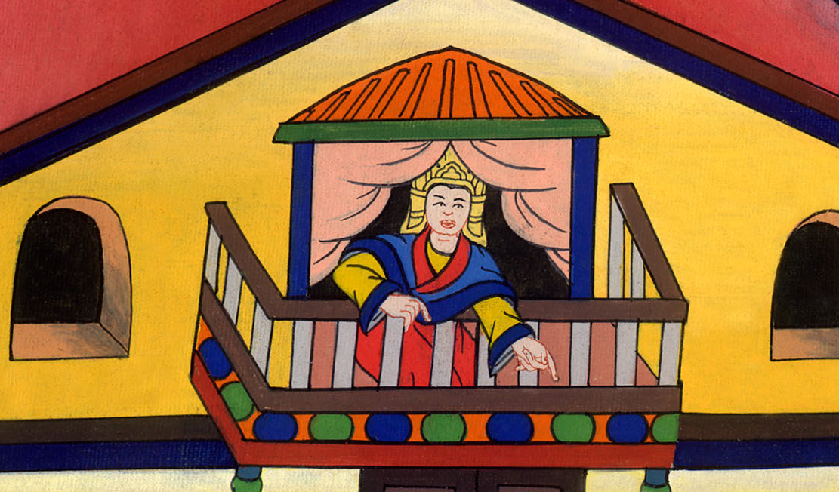
प्रेरितों के काम 12:3

Slide 11
4He arrested him and put him in prison, handing him over to be guarded by four squads of four soldiers each. Herod intended to bring him out to the people after the Passover.
4और उसने उसे पकड़कर बन्दीगृह में डाला, और रखवाली के लिये, चार-चार सिपाहियों के चार पहरों में रखा, इस मनसा से कि फसह के बाद उसे लोगों के सामने लाए।

Slide 12
प्रेरितों के काम 12:4

Slide 13
5So Peter was kept in prison, but the church was fervently praying to God for him.
5बन्दीगृह में पतरस की रखवाली हो रही थी; परन्तु कलीसिया उसके लिये लौ लगाकर परमेश्वर से प्रार्थना कर रही थी।

Slide 14
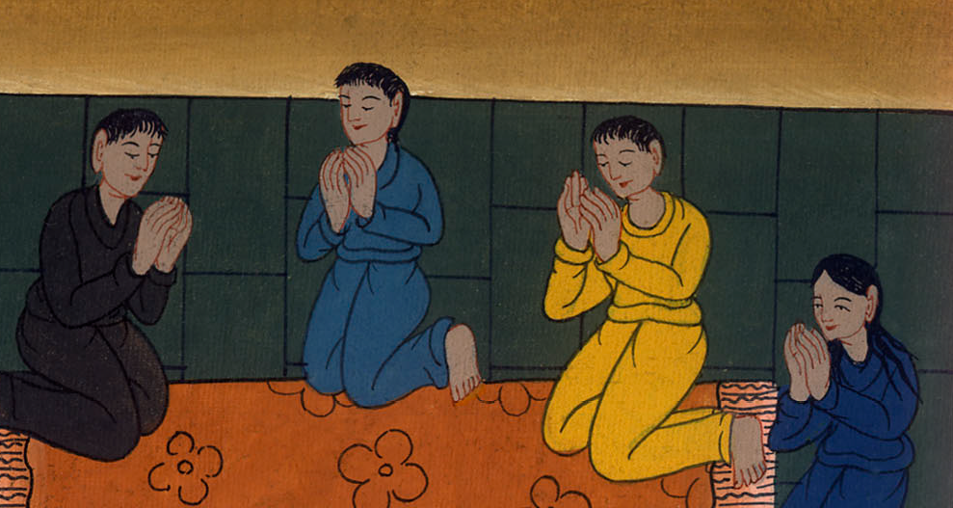
མཛད་པ། 12:5
प्रेरितों के काम 12:5

Slide 15
6On the night before Herod was to bring him to trial, Peter was sleeping between two soldiers, bound with two chains, with sentries standing guard at the entrance to the prison.
6और जब हेरोदेस उसे उनके सामने लाने को था, तो उसी रात पतरस दो जंजीरों से बंधा हुआ, दो सिपाहियों के बीच में सो रहा था; और पहरेदार द्वार पर बन्दीगृह की रखवाली कर रहे थे।

Slide 16
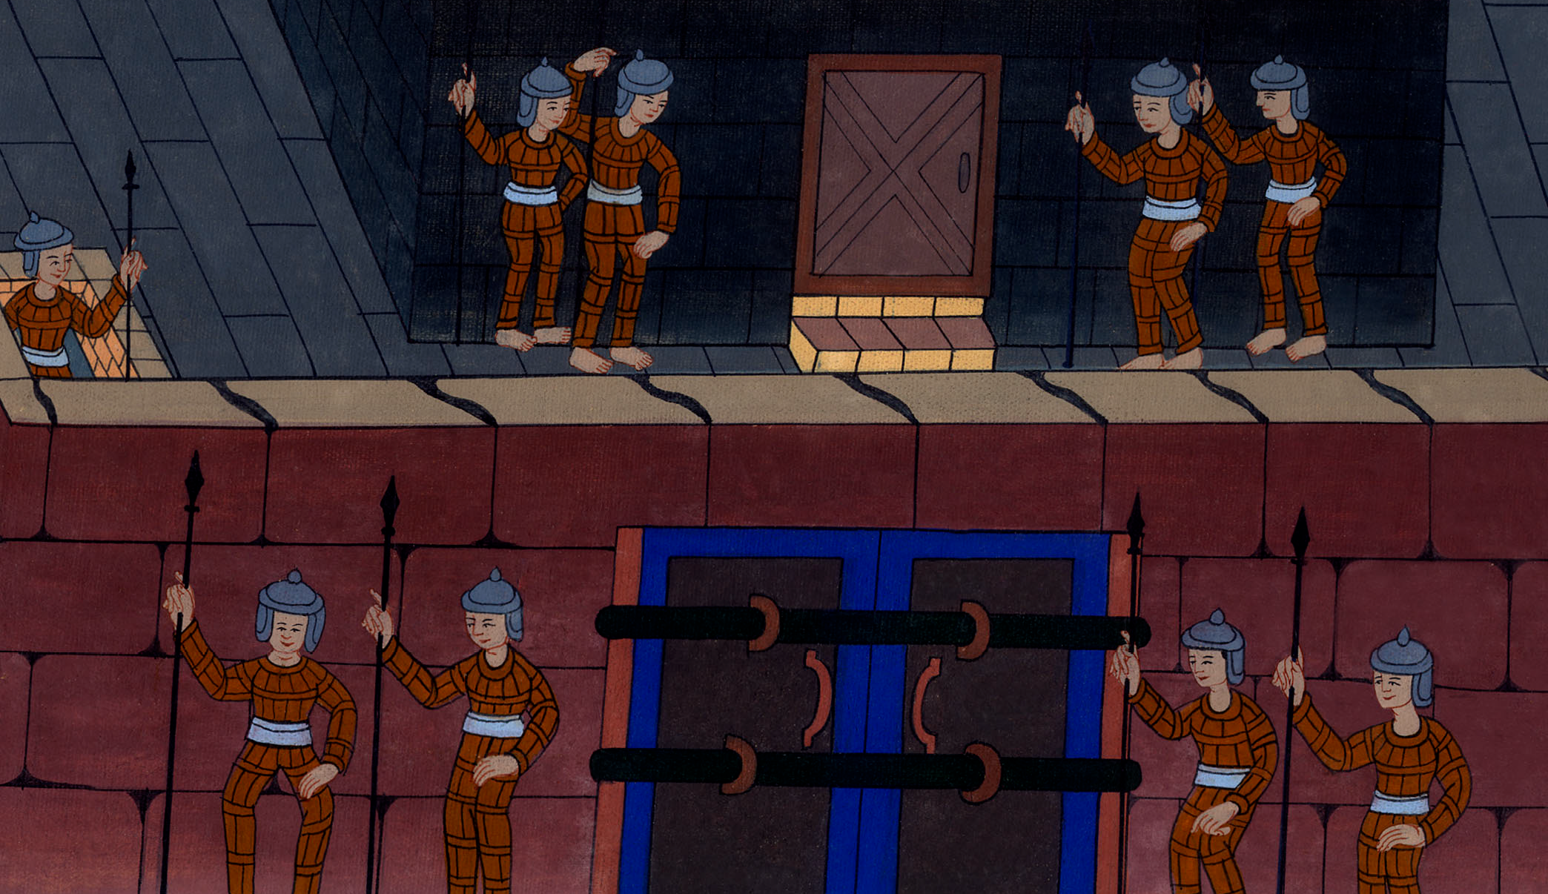
प्रेरितों के काम 12:6

Slide 17
7Suddenly an angel of the Lord appeared and a light shone in the cell. He tapped Peter on the side and woke him up, saying, “Get up quickly.” And the chains fell off his wrists.
7तब प्रभु का एक स्वर्गदूत आ खड़ा हुआ और उस कोठरी में ज्योति चमकी, और उसने पतरस की पसली पर हाथ मारकर उसे जगाया, और कहा, “उठ, जल्दी कर।” और उसके हाथ से जंजीरें खुलकर गिर पड़ीं।

Slide 18
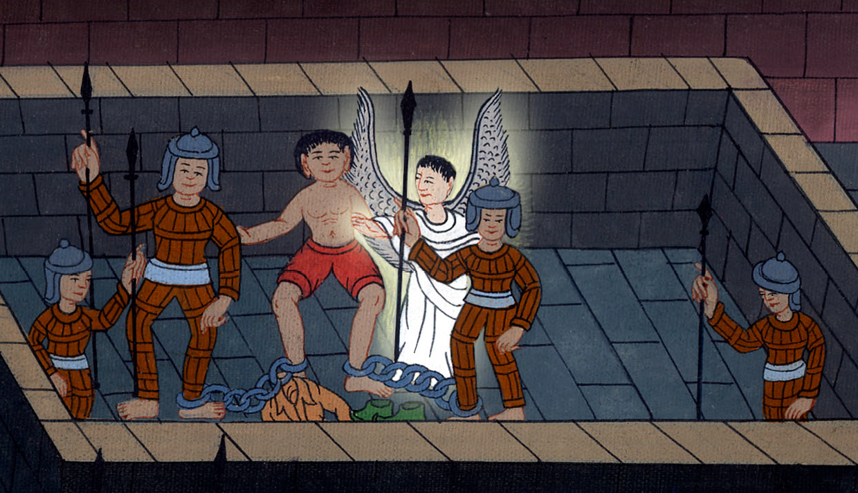
प्रेरितों के काम 12:7

Slide 19
8“Get dressed and put on your sandals,” said the angel. Peter did so, and the angel told him, “Wrap your cloak around you and follow me.”
8 तब स्वर्गदूत ने उससे कहा, “कमर बाँध, और अपने जूते पहन ले।” उसने वैसा ही किया, फिर उसने उससे कहा, “अपना वस्त्र पहनकर मेरे पीछे हो ले।”

Slide 20
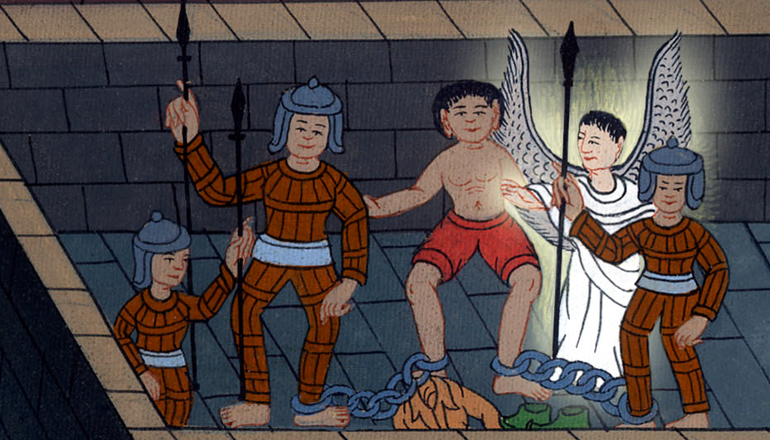
प्रेरितों के काम 12:8

Slide 21
9So Peter followed him out, but he was unaware that what the angel was doing was real. He thought he was only seeing a vision.
9वह निकलकर उसके पीछे हो लिया; परन्तु यह न जानता था कि जो कुछ स्वर्गदूत कर रहा है, वह सच है, बल्कि यह समझा कि मैं दर्शन देख रहा हूँ।

Slide 22
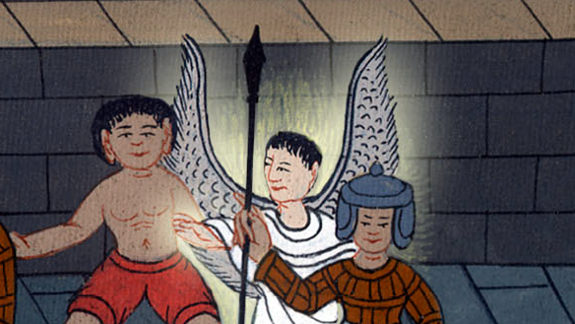
प्रेरितों के काम 12:9

Slide 23
10They passed the first and second guards and came to the iron gate leading to the city, which opened for them by itself. When they had gone outside and walked the length of one block, the angel suddenly left him.
10तब वे पहले और दूसरे पहरे से निकलकर उस लोहे के फाटक पर पहुँचे, जो नगर की ओर है। वह उनके लिये आप से आप खुल गया, और वे निकलकर एक ही गली होकर गए, इतने में स्वर्गदूत उसे छोड़कर चला गया।

Slide 24
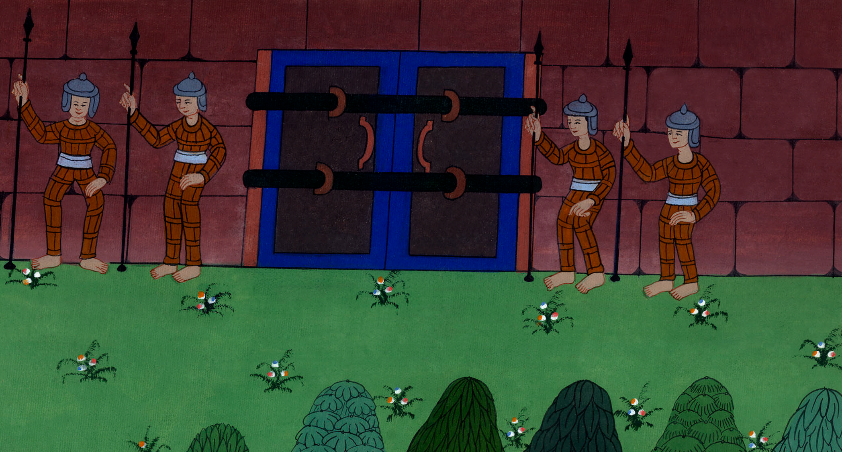
प्रेरितों के काम 12:10

Slide 25
11Then Peter came to himself and said, “Now I know for sure that the Lord has sent His angel and rescued me from Herod’s grasp and from everything the Jewish people were anticipating.”
11तब पतरस ने सचेत होकर कहा, “अब मैंने सच जान लिया कि प्रभु ने अपना स्वर्गदूत भेजकर मुझे हेरोदेस के हाथ से छुड़ा लिया, और यहूदियों की सारी आशा तोड़ दी।”

Slide 26
प्रेरितों के काम 12:11

